Slide 1
第17章 同步发电机的基本理论
基本理论 －－ 空载运行、电枢反应、电抗、电势平衡、相量图、电磁功率
基本特性 －－ 空载特性、外特性、 短路特性、零功率因数特性
参数测定 －－ 同步电抗、漏电抗

Slide 2
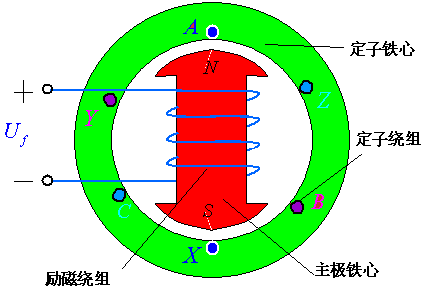
17—1 空载运行分析
空载 －－ 励磁绕组通入励磁电流
原动机拖动转子以同步速旋转
电枢绕组不带任何负载

Slide 3
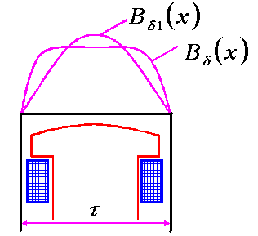
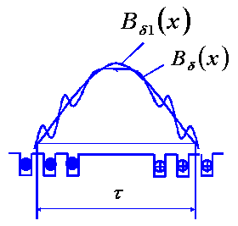
空载气隙磁场
转子励磁电流单独产生
凸极式－－偏心气隙
隐极式－－大齿宽度
气隙基波磁密－－正弦分布

Slide 4
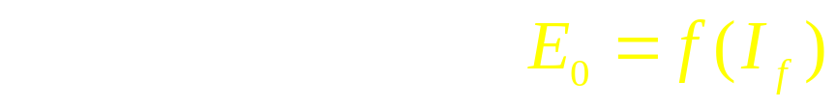
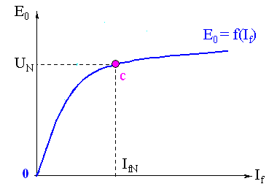
2. 空载特性
1）定义
时
特征：非线性、饱和 类似于磁化曲线 （Why？）

Slide 5
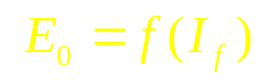
2）分析
与 变化规律类似
I_{f} 较小时，Ф_{f} 较小，磁路不饱和
－－直线
气隙线
延长射线－－气隙线
I_{f} 增大，磁路逐渐饱和
磁化曲线进入饱和段

Slide 6
3）获得
设计计算 或者 实验测取
4）标么值表示
具有典型性
U_{N}－－E₀的基值
I_{fN}（E₀ =U_{N}时的I_{f}）－－ I_{f}的基值
5）用途
气隙线
判断电机设计是否合理
求取电机等效电路参数
判断绕组对称性
及励磁系统故障

Slide 7
17—2 负载运行和电枢反应分析
一、什么是电枢反应？
空载时，同步发电机只有励磁磁势，为机械旋转磁势。
对称负载后，电枢绕组流过对称电流，产生一电气旋转磁势。
这两个旋转磁势转速相同，在空间相对静止，共同建立电机磁场。
电枢磁势对励磁磁势的影响称为电枢反应。

Slide 8






电枢反应磁势与转子磁势速度相同
V2
W1
U1
N
S
U2
W2
V1

Slide 9

二、电枢反应的性质是由什么决定的？
电枢反应的性质首先由电枢磁势与励磁磁势的空间夹角决定。
励磁磁势与磁极轴线重合，电枢磁势由电枢电流相位决定（哪一相电流达到最大值时，与该相绕组轴线重合）
电枢电流的相位决定于负载的性质。
电枢反应的性质决定于负载的性质。
V2
W1
U1
U2
W2
V1

Slide 10

1. ＝0°时的电枢反应
V2
W1
U1
N
S
U2
＝0时的情况。
W2
V1
交轴电枢反应使得气隙磁场轴线位置向后移动一个角度。

Slide 11
2. ＝90°时的电枢反应
V2
W1
S
U1
U2
N
＝90°时的情况。
W2
V1
直轴去磁电枢反应。

Slide 12
3. ＝－90°时的电枢反应
V2
W1
N
U1
U2
S
＝－90°时的情况。
W2
V1
直轴增磁电枢反应。

Slide 13


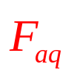
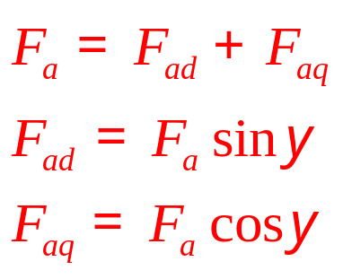
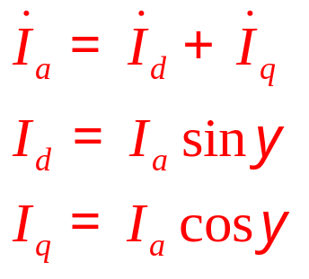
4. 一般情况下的电枢反应
V2

W1
U1
U2
N
S
W2
V1

Slide 14
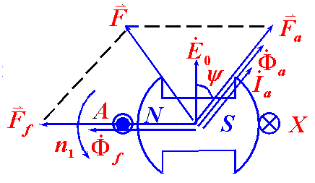
时空相量图

Slide 15

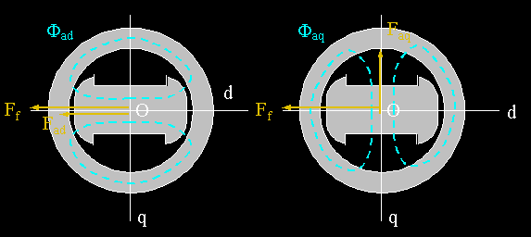
三、电枢反应电抗和同步电抗
负载后, F_{a}将在电机内部产生跨过气隙的 电枢反应磁通Φ_{a} 和不通过气隙的漏磁通Φ_{σ},分别在电枢各相绕组中感应出电枢反应电势E_{a} 和漏磁电势E_{σ}。
不计饱和时, E_{a}与电枢电流 I_{a} 成正比,比例常数称 X_{a} 为电枢反应电抗。考虑到相位关系后，每相电枢反应电势为：
X_{a} 和 Φ_{a} 所经过磁路的磁阻成反比。
对于凸极电机而言,当F_{a}和F_{f}重合时,Φ_{a}经过直轴气隙和铁心而闭合(直轴磁路);该路径磁阻较小,对应的X_{a}就较大。当F_{a}和F_{f}正交时,Φ_{a}经过交轴磁路而闭合。磁阻较大,所以X_{a}较小。

Slide 16
一般情况下, F_{a} 和 F_{f} 之间的夹角由负载的性质决定, 为 90+ , Φ_{a}的流通路径介于直轴磁路和交轴磁路之间，X_{a} 的大小也就介于最大和最小之间。
不同负载对应的 X_{a} 也不同, 这给分析问题带来了诸多不便。为了解决这一问题,人们采用了正交分解法和叠加原理,将F_{a}看成是其直轴分量F_{ad}和交轴分量F_{aq}的叠加, 并认为F_{ad}单独激励直轴电枢反应磁通Φ_{ad}, 对应有一个固定的直轴电枢反应电抗X_{ad}, 并在定子每相绕组中产生直轴电枢反应电势E_{ad}; F_{aq}单独激励 交轴电枢反应磁通Φ_{aq}, 对应交轴电枢反应电抗X_{aq},产生交轴电枢反应电势 E_{aq}。
Φ_{σ}引起的漏抗电势
电枢绕组中由 I_{a} 引起的总的感应电势为
其中 X_{d}=X_{ad}+X_{σ} 定义为直轴同步电抗，X_{q}=X_{aq}+X_{σ} 定义为 交轴同步电抗。

Slide 17
对于隐极电机来说，可以认为直轴磁路和交轴磁路的磁阻相等，则X_{ad}=X_{aq}=X_{a}
式中X_{s}=X_{a}+X_{σ}定义为隐极电机的同步电抗。由定义可知，同步电抗包括两部分：电枢绕组的漏电抗和电枢反应电抗，又称为主电抗和漏电抗。 X_{s}、X_{a}随着饱和程度的增加而减小；X_{σ}不随饱和程度的变化而改变，X_{σ}比X_{a}小得多。

Slide 18
17—3 同步电机的电势方程式和相量图
一、电势方程式
负载后,发电机电枢绕组中存的电势：
电枢电阻很小，其压降可以忽略。发电机每相的电势方程为
对凸极电机来说,
对隐极电机来说,

Slide 19



二、电势相量图
同步电机理论中，用电势相量图来进行分析是十分重要和方便的方法。
作相量图时，U与 I_{a} 的夹角即负载功率因数角ϕ、 X_{s} 为已知量，根据方程式求得E₀。
隐极电机相量图画法(动画)
① 在水平方向作出相量U；
② 根据 ϕ 角作出相量 I_{a}；
③ 在 U 的尾端, 加上相量 jX_{s}I_{a}, 它超前 I_{a} 90°。
④ 作出由U的首端指向 j X_{s}I_{a} 尾端的相量,该相量便是 E₀。
内功率因数角

Slide 20
(2) 凸极电机相量图画法
凸极电机首先必须将I_{a}分解为I_{d}和I_{q}，然后才能根据方程式作出其电势相量图。
由于I_{q}与E₀同方位，I_{d}与E₀正交，找出E₀方位即可。
电势方程式
两边同时加上
左边相量显然与E₀处于同一方位，而右边的相量可以很方便地求得，这样就可找到E₀的方位。
① 在水平方位作出相量U 错开 ϕ 角作 I_{a}；
② 在U的尾端加上相量 jX_{q}I_{a}，超前于I_{a} 90°经过U首端和jX_{q}I_{a}尾端的直线为的E₀方位 。
③ 将I_{a}分解为I_{d}和I_{q}；
④ 根据方程 E₀=U+jX_{d}I_{d}+jX_{q}I_{q} 作出E₀。
相量图很直观地显示了同步电机各个相量之间的数值关系和相位关系，对于分析和计算同步电机的许多问题有较大的帮助作用。

Slide 21


内功率因数角

Slide 22
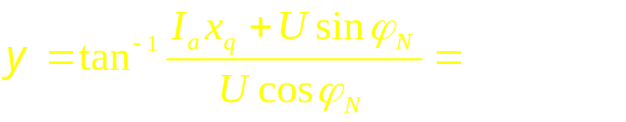


例 2－2 有一台凸极同步发电机，定子绕组 Y 连接
（滞后）
忽略定子电阻，求额定负载运行时的
解：

Slide 23
17—4 同步发电机的基本特性及电抗测定
一、什么是同步发电机的运行特性？
稳态对称运行时，转速保持同步转速，端电压、电枢电流、励磁电流三者保持任何一个不变，另外两个之间的关系曲线称为运行特性。
主要特性有：空载特性、短路特性、外特性和调整特性。

Slide 24
二、同步发电机的空载特性是怎样的？
空载特性： n = n₁ , I_{a} = 0 时, U₀ = f ( I _{f} ) ；
空载特性 U ₀ = f (I_{f} ) 与电机磁路的磁化曲线 _{f} ( F_{f} ) 具有类似的变化规律。
为了合理地利用材料，空载额定电压U_{N} 一般设计在空载特性的 弯曲处。
空载特性可以通过计算或试验得到。试验测定的方法与直流发电机类似。
同步电机的空载特性也常用标么值表示，空载电势以额定电压 U_{N}为基值，取 E₀= U_{N} 时 的励磁电流 I_{fN} (称为额定励磁电流)为励磁电流的基值。
用标么值表示的空载特性具有典型性，各种容量的发电机其空载特性彼此非常接近。
① 判断电机设计是否合理。
②空载特性结合短路特性(在后面介绍 )可以求取同步电机的参数。
③发电厂通过测取空载特性来判断三相绕组的对称性以及励磁系统的故障。
饱和系数

Slide 25
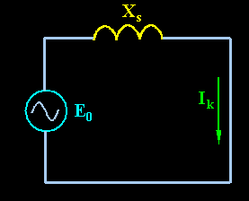
二、同步发电机的短路特性是怎样的？
n = n₁，电枢绕组三相持续短路，然后加励磁电流，称为稳态短路运行。
这时 U= 0，如果改变 I_{f} ，则短路电枢电流 I_{k} 也改变。I_{k}= f ( I_{f} ) 就是短路特性。
短路运行时，I_{k} 和 E₀ 之间的相位差  仅由 X_{s} 和绕组电阻决定，忽略电阻时，I_{k}将滞后于E₀ 90电角度，其电枢反应表现为直轴纯去磁作用。
去磁作用减少了电机中的磁通，磁路不饱和 E₀= f( I_{f} ) 呈线性。由于短路电流 I_{k}= -jE₀/X_{s} 所以 I_{k}= f( I_{f} ) 也呈线性，是一条通过原点的直线。
稳态短路时，电机中的电枢反应为直轴纯去磁作用，电机的磁通和感应电势较小，短路电流也不会过大，所以三相稳态短路运行没有危险。
对凸极电机来说，短路时交轴电枢磁势 F_{q}=0 分析时只需将 X_{s}用 X_{d、}将 I_{a} 用 I_{d} 代替即可。

Slide 26
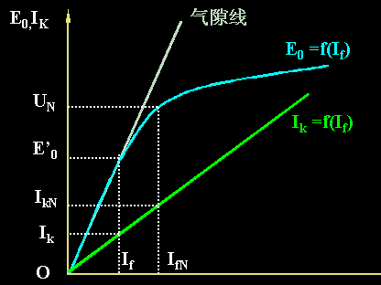
三、如何利用空载和短路特性求不饱和电抗？
短路且略去电阻压降时，
测定同步电抗的简单方法：
① 用原动机带动同步发电机在同步转速下运转，测取E₀=f(I_{f})和I_{k}=f(I_{f})特性。
② E₀=f(I_{f})和I_{k}=f(I_{f})绘成曲线，并在E₀=f(I_{f})上作出气隙线。
③ 选取某一 I_{f}，求得对应的短路电流I_{k1}和对应于气隙线上的电势E₀₁，则
不饱和同步电抗

Slide 27
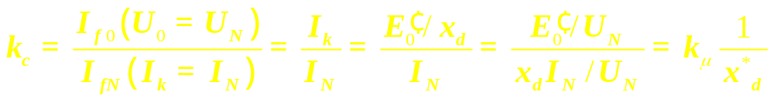
同步发电机的短路比
空载时建立额定电压需要的 励磁电流 与 短路时产生额定电流所需的励磁电流比值。
短路比大，则 x_{d} 小，气隙大，励磁磁势增大，电机用铜和体积增大。
短路比大，则 x_{d} 小，负载电流引起的端电压波动较小，但短路电流较大。
影响静态稳定度。短路比大，x_{d}小，静态稳定度高。
隐极同步发电机的短路比为0.5~0.7，凸极同步发电机为1.0~1.4

Slide 28
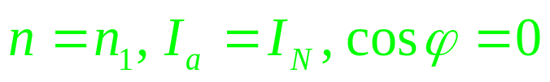


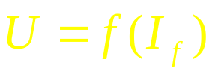
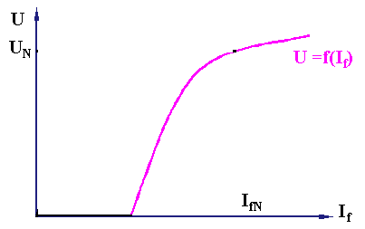
四、零功率因数特性
1. 定义
(<0.2)条件下
电枢电压 随 变化的曲线

Slide 29
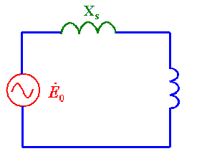
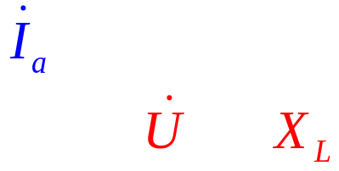




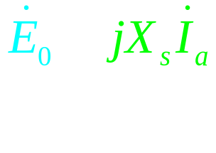
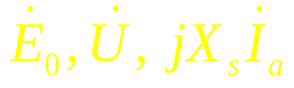
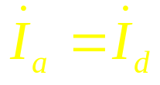
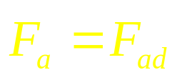

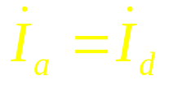

2. 零功率因数下的电枢反应
1）隐极电机
落后 90°
同相
--直轴去磁电枢反应

Slide 30
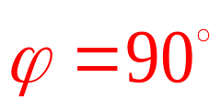
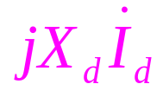
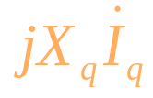

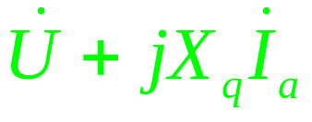

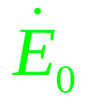
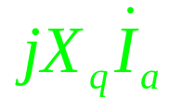
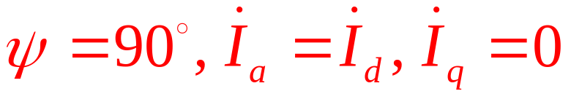




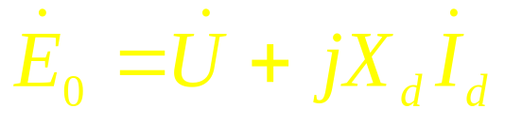
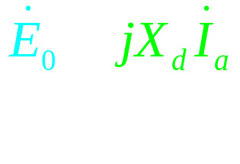
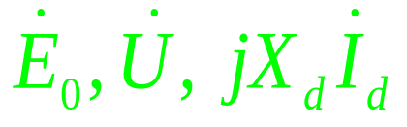
2) 凸极电机
沿 方位
同相
--直轴去磁电枢反应

Slide 31
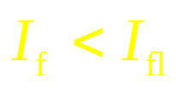
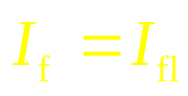

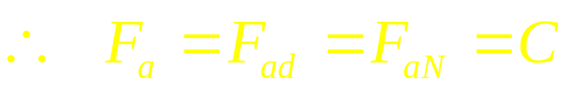
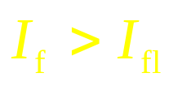

3. 零功率因数特性分析
励磁被电枢反应抵消，
短路（未达额定电流）
短路，达额定电流
但较小
合成磁势小，磁路不饱和
－－线性
较大
净磁势增大，磁路饱和
－－非线性
类似于空载特性!!

Slide 32
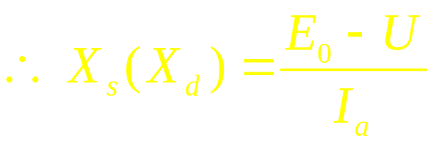

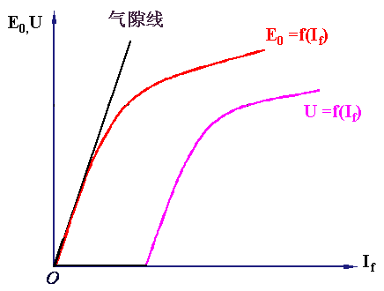


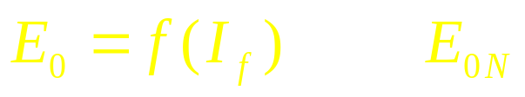

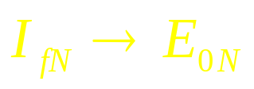
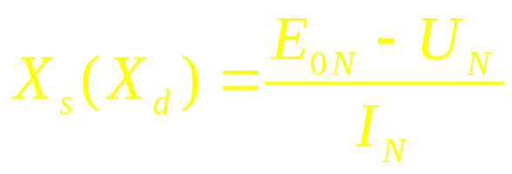
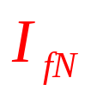
五、利用空载特性和零功率因数特性求取同步电抗饱和值和漏电抗值
1. 求取同步电抗饱和值
隐极电机
凸极电机
在 上取
在 上求
则:

Slide 33

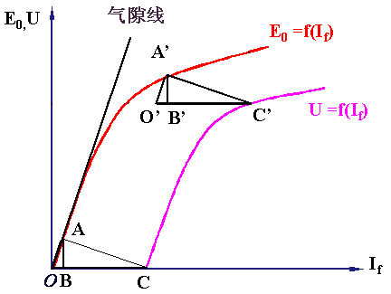

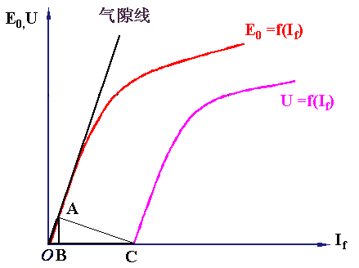
2. 求取漏电抗
、特性三角形
1) 特性（征）三角形
之间
特点：
三角形形状、大小不变
(4) A→
C→

Slide 34



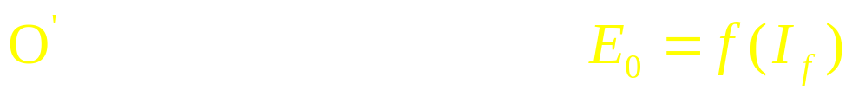

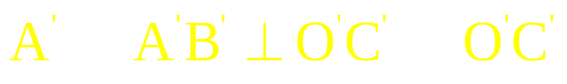








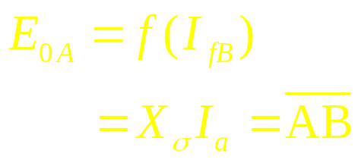

2) 特性（征）三角形作法
（1）在 作水平线交 于
（2）取
（3）过 作气隙线的平行线交 于
（4）过 作 交 于
－－特性三角形
3) 求漏电抗
在 取

Slide 35

六、外特性和电压调整率
外特性是指：n=n₁, I_{f} =常数, cosϕ = 常数的条件下的 U=f(I_{a})曲线
外特性曲线的走向和 负载的性质 有关。
对于 感性负载 (ϕ>0)，在励磁电流不变的情况下，随着I_{a}增大，有两个因素导致 U 下降，其一是 电枢反应 的 去磁作用 的增强，其二是 漏抗压降 的增大，所以感性负载时，同步电机的外特性是下降的曲线。
对于容性负载（ϕ<0），电枢反应可能为增磁作用，随着I_{a}增大，U 可能会上升。
保持额定励磁电流 I_{fN} 和 转速 n₁不变,将发电机的完全卸载, 发电机的端电压将由U_{N} 变化为空载电势E₀，电压变化的幅度可以用电压调整率来表示 ΔU=(E₀-U_{N})/U_{N}
ΔU是发电机的性能指标之一。汽轮发电机30％～48％，水轮发电机18％～30％。

Slide 36
作业：
P248 17-3；17-5；17-6

